Slide 1
시스템 프로그래밍 linux 명령어 구현
소프트웨어 학과 2020875051
이지환

Slide 2
ls:현재 디렉토리의 파일 목록을 출력

Slide 3

cd:디렉토리를 변경

Slide 4
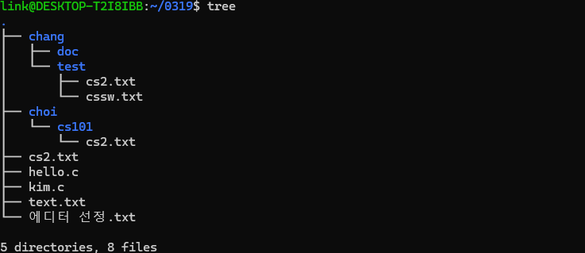
tree:디렉토리 구조를 트리 형식으로 표시해주는 명령어 (기본적으로 포함되어 있지 않을 수 있음)

Slide 5

pwd:현재 작업의 디렉토리의 경로를 출력

Slide 6
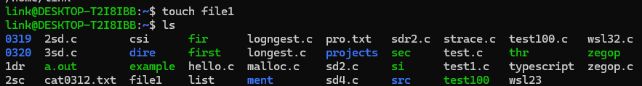
touch:새로운 빈 파일을 생성하거나 파일의 수정시간을 변경

Slide 7

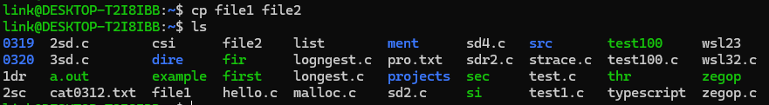
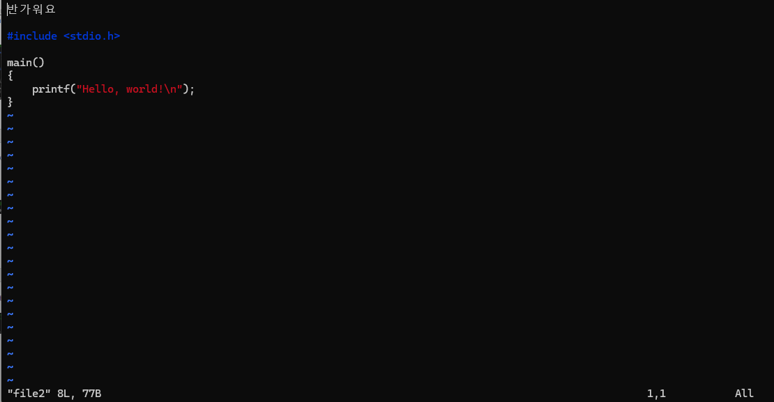
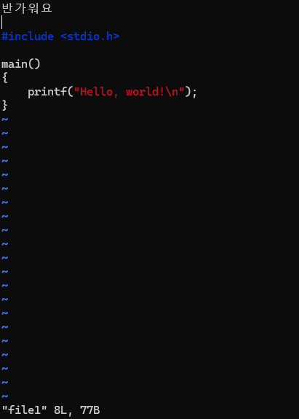
cp:파일 복사

Slide 8


mkdir:새로운 디렉토리 생성

Slide 9

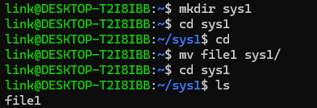
mv:파일이나 디렉토리를 이동하거나 이름 변경 mv 파일경로 이동할 파일 경로

Slide 10
rm:파일이나 디렉토리를 삭제합니다.

Slide 11

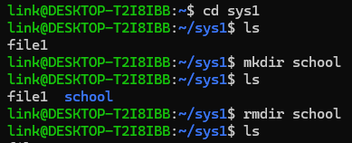
rmdir:디렉토리 삭제

Slide 12
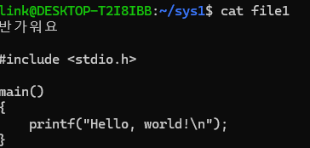
cat:파일의 내용을 출력

Slide 13

echo:주어진 문자열을 표준 출력에 출력

Slide 14

date:현재 날짜와 시간을 출력

Slide 15

whoami:현재 이름을 출력

Slide 16
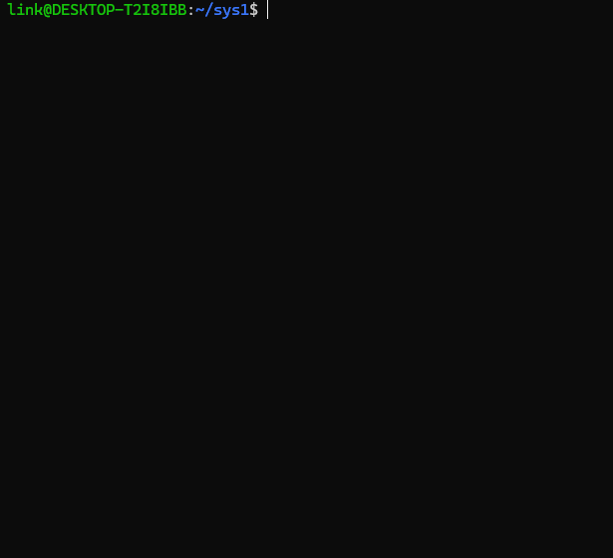
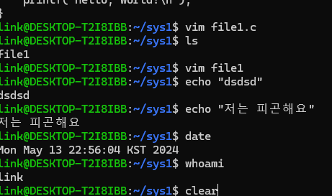
clear:터미널 화면을 지움

Slide 17
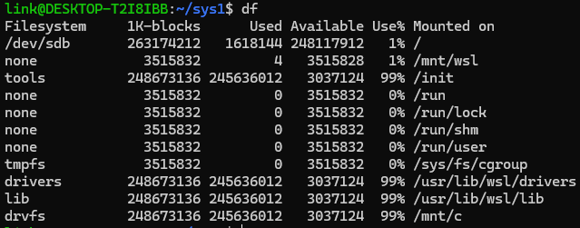
df : 현재 디스크 사용량을 출력합니다

Slide 18

wc [파일이름]: 파일의 단어, 문자, 줄 수를 출력

Slide 19
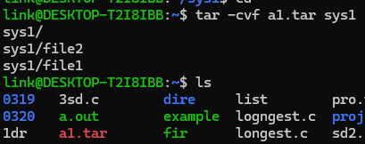
tar -cvf:파일 압축 tar –cvf [파일명.tar] [압축할 폴더]

Slide 20
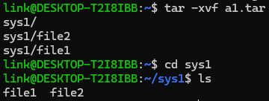
tar –xvf :압축풀기 tar –xvf [압축파일]

Slide 21
grep : 파일에서 입력한 단어나 문자 특정 패턴을 출력합니다

Slide 22
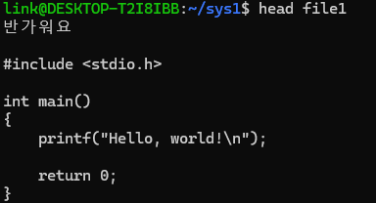
head : 파일의 첫 부분을 출력합니다

Slide 23
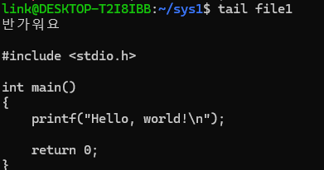
tail : file1 파일의 끝 부분을 출력합니다

Slide 24

find : 파일이나 디렉토리를 검색합니다 find [검색할 디렉토리] [옵션] [조건] find 명령어는 검색할 가짓수가 많습니다 옵션 –name(이름) –type(파일 타입) –size(파일크기)

Slide 25
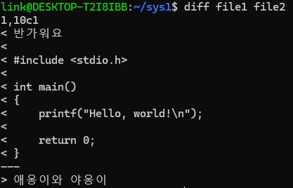
diff : 두 파일 또는 디렉터리간의 차이를 비교 diff [파일1] [파일2]

Slide 26
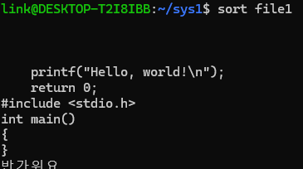
sort : 파일 텍스트를 정렬 sort [파일]

Slide 27
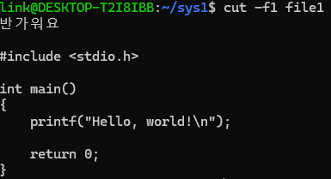
cut : cut 명령어는 파일의 텍스트 내용에서 필드를 추출하는데 사용되고 주어진 텍스트를 구분자 기준으로 나눈 뒤 해당 필드를 선택해 출력합니다
cut [옵션] [파일이름]
주요 옵션은
–d(구분자 지정)
-f(추출할 필드 지정)
-c(추출할 문자 위치 지정)

Slide 28
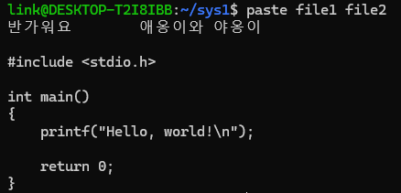
paste : 두 파일의 텍스트를 합칩니다 paste [파일1] [파일2]

Slide 29

ps : 현재 실행중인 프로세스 목록을 출력합니다

Slide 30
Kill :프로세스 종료 kill [옵션] [PID] 킬 명령어는 pid를 알아야 사용 가능합니다 ps명령어를 통해 프로세스와 pid를 알수 있습니다

Slide 31

Pgrep : 프로세스 이름을 기준으로 PID를 검색합니다 pgrep [프로세스 이름]

Slide 32
감사합니다

